Slide 1
ПРОЕКТ «УМНЫЙ ГОРОД»
ЧЕЛЯБИНСК
О системе управления развитием города Челябинска на основе методологии «Умный город»
2022

Slide 2
ПРОЕКТ «УМНЫЙ ГОРОД»
ЧЕЛЯБИНСК
Стратегия социально-экономического развития
города Челябинска
до 2035 года
ГОРОД - УНИКАЛЬНОСТЬ
ГЕОГРАФИЯ
ИСТОРИЯ
ТРАДИЦИИ

Slide 3
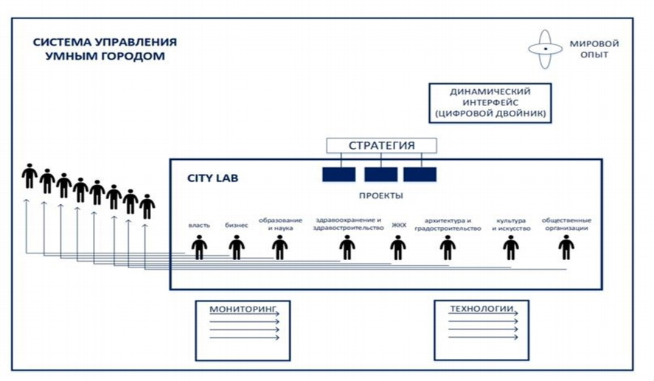
ПРОЕКТ «УМНЫЙ ГОРОД»
ЧЕЛЯБИНСК
Стратегия социально-экономического развития
города Челябинска
до 2035 года
«CityLab»,
динамический интерфейс
цифровой двойник
открытый мониторинг реализации стратегии
работа с мировым опытом
банк технологий

Slide 4
ПРОЕКТ «УМНЫЙ ГОРОД»
ЧЕЛЯБИНСК
Стратегия социально-экономического развития
города Челябинска
до 2035 года
Российские рейтинги:
1) индекс качества городской среды, формируется на основе оценки шести типов городских пространств в соответствии с шестью критериям качества городской среды;
2) оценка хода и эффективности цифровой трансформации городского хозяйства в Российской Федерации (IQ городов);
3) индекс цифровой зрелости, формируется, исходя из уровня расходов на IT-технологии, индексов цифровизации и подготовки кадров.
Мировые рейтинги
1) рейтинг IESE Cities in Motion Index - оценка развития городов мира
2) рейтинг Smart City Index - формируется на основе опросов населения Умных городов в 5 ключевых областях: здоровье и безопасность, мобильность, деятельность, возможности, управление
3) рейтинг SDEWES - сравнительный анализ производительности городов по показателям, связанным с энергетическими, водными и экологическими системами.

Slide 5
ПРОЕКТ «УМНЫЙ ГОРОД»
ЧЕЛЯБИНСК
Стратегия социально-экономического развития
города Челябинска
до 2035 года
РАЗВИТИЕ
ПОКАЗАТЕЛИ
МОНИТОРИНГ
Консолидированное эффективное взаимодействие власти, бизнеса, науки и образования, СМИ, некоммерческих организаций, активного населения, направленных на развитие города.
Система управления развитием города
Мировой опыт управления

Slide 6
ПРОЕКТ «УМНЫЙ ГОРОД»
ЧЕЛЯБИНСК
СИСТЕМА УПРАВЛЕНИЯ РАЗВИТИЕМ
понимание значимости и поддержка развития всеми заинтересованными сторонами
комплексное использование экономических, социальных, цифровых, культурных, научно-технических, территориальных, политических и других факторов, а также имеющихся ресурсов и потенциалов развития
использование инструментов проектного, бережливого и инициативного управления, мониторинг и актуализация документов стратегического планирования
формирование и развитие социально ответственной, инициативной, созидательной предпринимательской, экспертной и гражданской позиции
формирование устремленности и включенности заинтересованных сторон к постепенным позитивным изменениям
ПРИНЦИПЫ

Slide 7
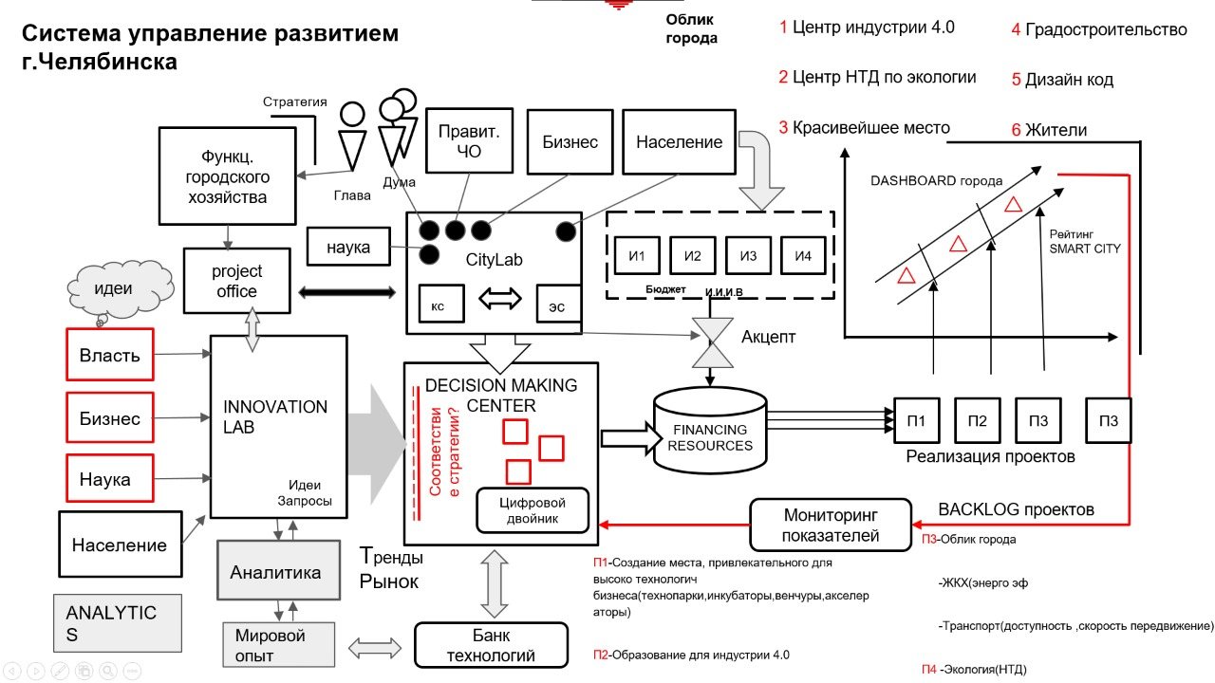
ПРОЕКТ «УМНЫЙ ГОРОД»
ЧЕЛЯБИНСК

Slide 8
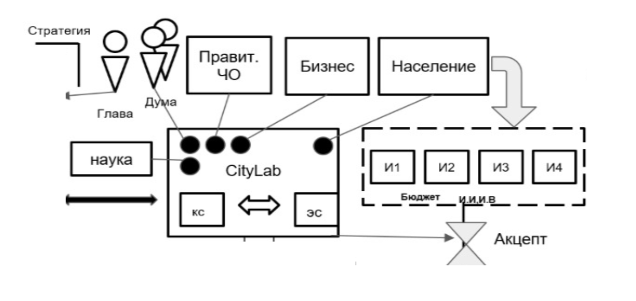
ПРОЕКТ «УМНЫЙ ГОРОД»
ЧЕЛЯБИНСК
«CityLab»
Применение технологии управления цифровой трансформацией городского хозяйства «CityLab»:
деятельность координационных, экспертных советов, проектных офисов
заключение соглашений, определяющих рамки взаимодействия, права и обязанности участников таких соглашений, а также меру ответственности за реализацию принятых решений
обеспечение цифровой трансформации городского хозяйства посредством:
формирования банка технологий;
аналитики мирового опыта;
аккумулирования идей и организации управления ими в целях обеспечения подготовки портфеля проектов;
разработки и рекомендации по использованию финансовых инструментов для реализации портфеля проектов;
прогнозирования и поддержки принятия управленческих решений, в том числе с использованием технологий цифрового двойника города

Slide 9
ПРОЕКТ «УМНЫЙ ГОРОД»
ЧЕЛЯБИНСК
ПРОЕКТНЫЙ ОФИС
Разработка и утверждение структуры ключевых показателей эффективности (КПЭ):
Муниципальный центр управления города, где отображаются в режиме реального времени все процессы развития города, достижение показателей
Глава города
Заместители Главы города
Отраслевые органы
формирование и постоянная актуализация портфеля проектов, направленных на достижение показателей
КПЭ

Slide 10
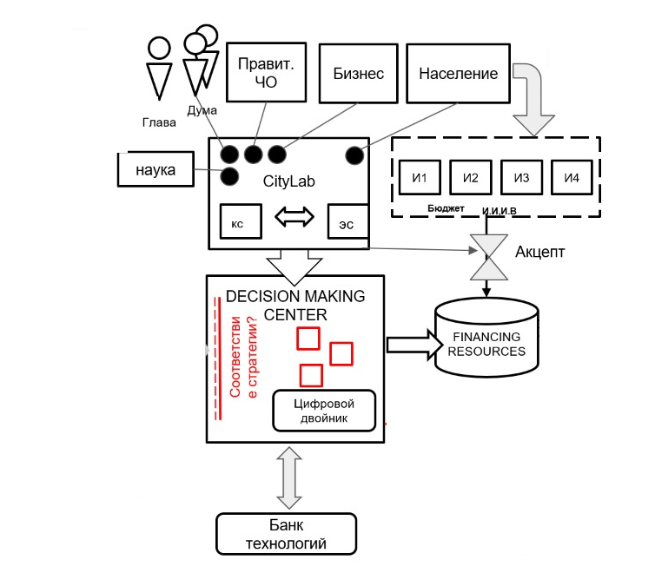
ПРОЕКТ «УМНЫЙ ГОРОД»
ЧЕЛЯБИНСК
Центр принятия решений
Объект недвижимости
Аппаратный комплекс
Цифровой двойник
Источники финансирования

Slide 11
ПРОЕКТ «УМНЫЙ ГОРОД»
ЧЕЛЯБИНСК
ЗАЛОГ УСПЕХА - СОВЕРШЕНСТВОВАНИЕ ПРАВОВОЙ БАЗЫ
в целях
определения круга субъектов реализации стратегии
создания условий для их взаимодействия
создания условий для формирования единой информационной среды
регулирования процессов сбора, обработки и управления данными
управления аутентификацией пользователей
урегулирования вопросов предоставления данных держателями данных
введения в законодательство требований к использованию цифровых технологий в различных сферах городского хозяйства
обеспечения единых принципов функционирования цифровых инструментов

Slide 12
ПРОЕКТ «УМНЫЙ ГОРОД»
ЧЕЛЯБИНСК
СПАСИБО ЗА ВНИМАНИЕ!

